Slide 1
机器学习课程第一讲
机器学习基础：线性回归模型
李聪

Slide 2
序言
现在，人们经常谈及人工智能，
但人工智能是什么？

Slide 3

让我们来问DeepSeek
指由人制造出来的机器所表现出来的智能
那么，什么是智能？

Slide 4

我们继续问DeepSeek
…

Slide 5



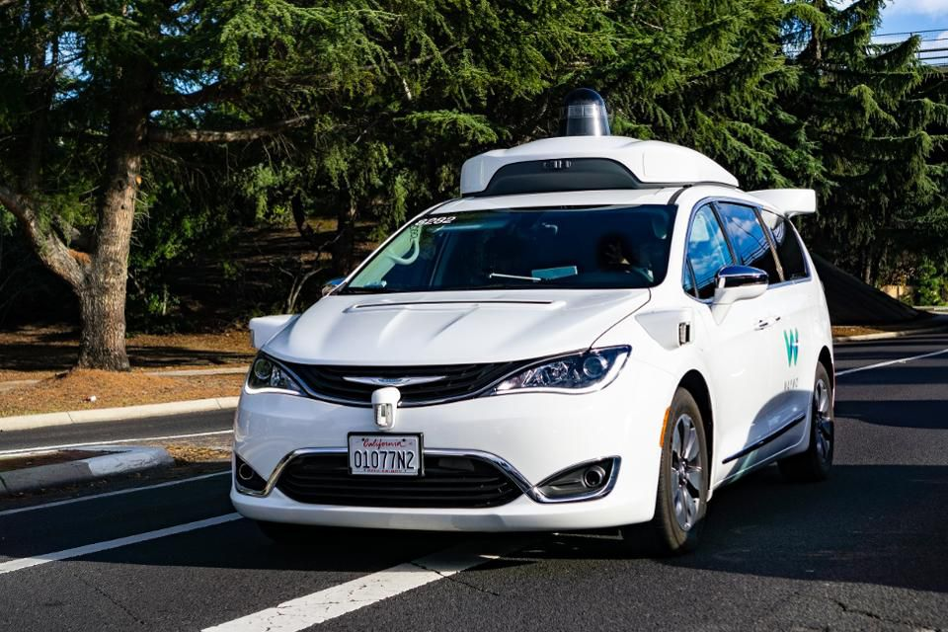
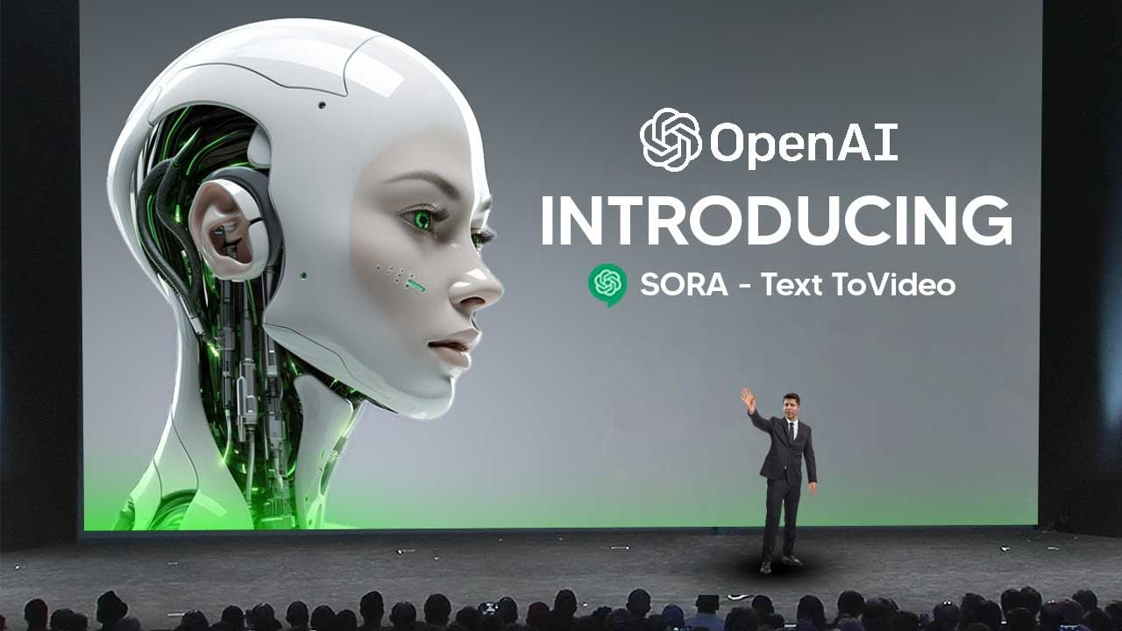
人工智能实例

Slide 6

探索AI的方法
什么方法能用来尝试实现AI？
某一种尝试方法的难点和局限性是什么？

Slide 7
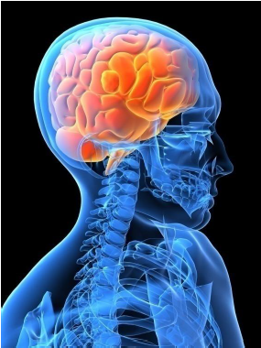
外观（Extrospection） (1)
理解大脑工作的机制
基于这种理解构建AI系统
计算神经学可作为一种工具

Slide 8

外观（Extrospection） (2)
难点
难以弄清人脑完整的工作机制

Slide 9

内省（Introspection） (1)
考察自己的意识
基于考察结果构建AI系统
一个典型的例子是专家系统

Slide 10
内省（Introspection） (2)
否
体型大？
是
否
会飞？
否
会飞？
是
企鹅
鸵鸟
是
是
冠羽？
杂色？
是
否
白头？
否
否
鹦鹉
…
秃鹫
是
鸟类分类
雕
…

Slide 11

内省（Introspection） (3)
难点
显意识
10%
潜意识
90%

Slide 12
内省（Introspection） (3)
难点
难以弄清完整的自身思索意识过程

Slide 13

模仿
观察人类的行为
基于观察到的行为构建AI系统
机器学习成为了当下的潮流

Slide 14
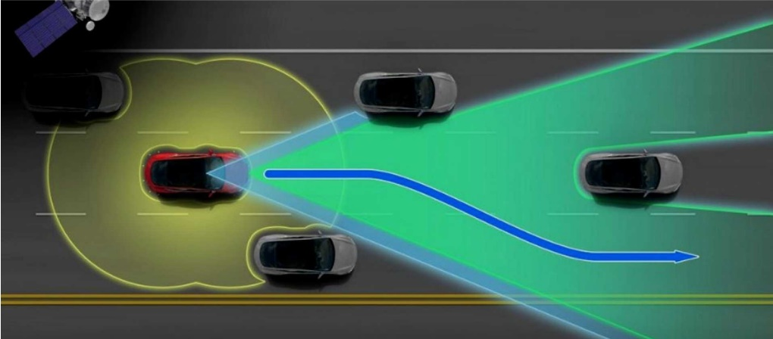
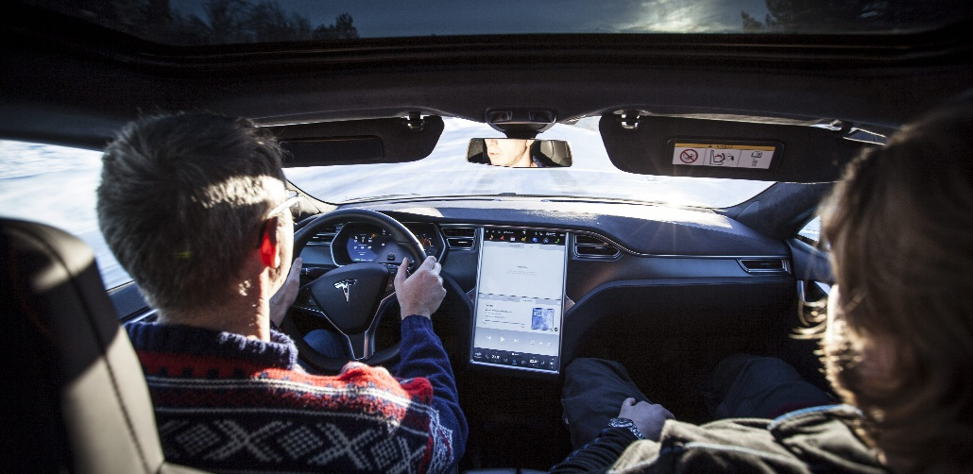
一个例子：自动驾驶 (1)
观察
路况与周边环境
驾驶员的驾驶操作

Slide 15
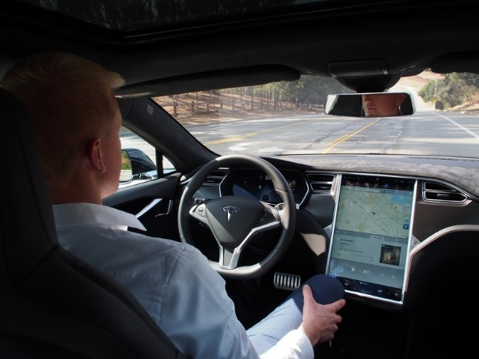
一个例子：自动驾驶 (2)
模仿
路况与周边环境
模仿驾驶员的驾驶操作

Slide 16
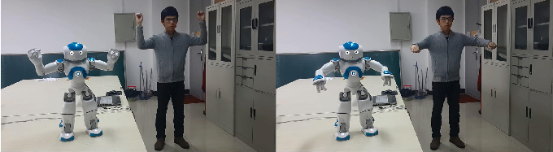
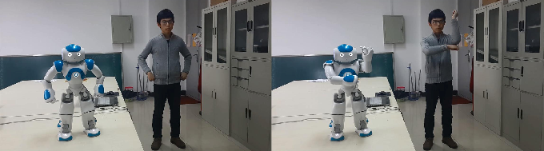
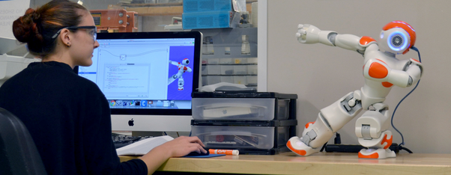
（受监督的）机器学习 (1)
一种令系统通过模仿而行动的技术
……不同于令系统显式地遵照编程指令行动

Slide 17
（受监督的）机器学习 (2)
模仿的元素
  在特定的状态和环境下
  人的操作/决策/判断
观察到的现象
  训练数据
    供机器学习模仿

Slide 18
机器学习的三大支柱
机器学习
训练数据
模型、算法与理论
计算力

Slide 19
这个课程
第一讲 机器学习基础：线性回归模型
第二讲 基础分类模型：Logistic Regression
第三讲 深度学习基础：多层感知机
第四讲：PyTorch基础使用
第五讲：卷积神经网络（上）
第六讲：卷积神经网络（下）
第七、八讲：神经网络参数演化的数学原理
第九、十讲：神经网络超参数选择的数学原理
第十一、十二讲：从零开始搭建大语言模型

Slide 20
我会为同学们讲前三讲
第一讲 机器学习基础：线性回归模型
第二讲 基础分类模型：Logistic Regression
第三讲 深度学习基础：多层感知机
第四讲：PyTorch基础使用
第五讲：卷积神经网络（上）
第六讲：卷积神经网络（下）
第七、八讲：神经网络参数演化的数学原理
第九、十讲：神经网络超参数选择的数学原理
第十一、十二讲：从零开始搭建大语言模型

Slide 21
更准确的描述
第一讲 机器学习基础之一：线性回归模型
第二讲 基础分类模型之一：Logistic Regression
第三讲 深度学习基础之一：多层感知机
第四讲：PyTorch基础使用
第五讲：卷积神经网络（上）
第六讲：卷积神经网络（下）
第七、八讲：神经网络参数演化的数学原理
第九、十讲：神经网络超参数选择的数学原理
第十一、十二讲：从零开始搭建大语言模型

Slide 22
今天的内容：来自课程大纲
机器学习的一般流程
回归问题的定义
优化过程：最小二乘和梯度下降
回归问题的评价指标
线性回归的具体使用方式

Slide 23
今天的内容：稍作调整
机器学习的一般流程
回归问题的定义
优化过程：最小二乘和梯度下降
回归问题的评价指标
线性回归的具体使用方式
留到下一讲：
杀鸡不用牛刀

Slide 24
今天的内容：稍作调整
机器学习的一般流程
回归问题的定义
优化过程：最小二乘
回归问题的评价指标
线性回归的具体使用方式
定义问题的同时明确如何评价

Slide 25
今天的内容：稍作调整
机器学习的一般流程
回归问题的定义和评价指标
优化过程：最小二乘
线性回归的具体使用方式
讲解线性回归从具体使用的实例开始，以实例结束

Slide 26
机器学习的一般流程
认知并理解
智能任务
定义问题：设计任务类型、输入特征、输出、评价指标
最终执行智能任务的也是一个正常的计算机程序。计算机程序都需要明确定义的输入和输出
和通常的计算机程序不同，该程序的执行遵循从机器学习中获得的具体模型，而非程序员精心设计的算法指令逻辑

Slide 27
机器学习的一般流程
认知并理解
智能任务
定义问题：设计任务类型、输入特征、输出、评价指标
搜集训练（
和测试/评
价）数据
部署模型
实际使用
训练模型并
评估结果
设计模型
和算法

Slide 28
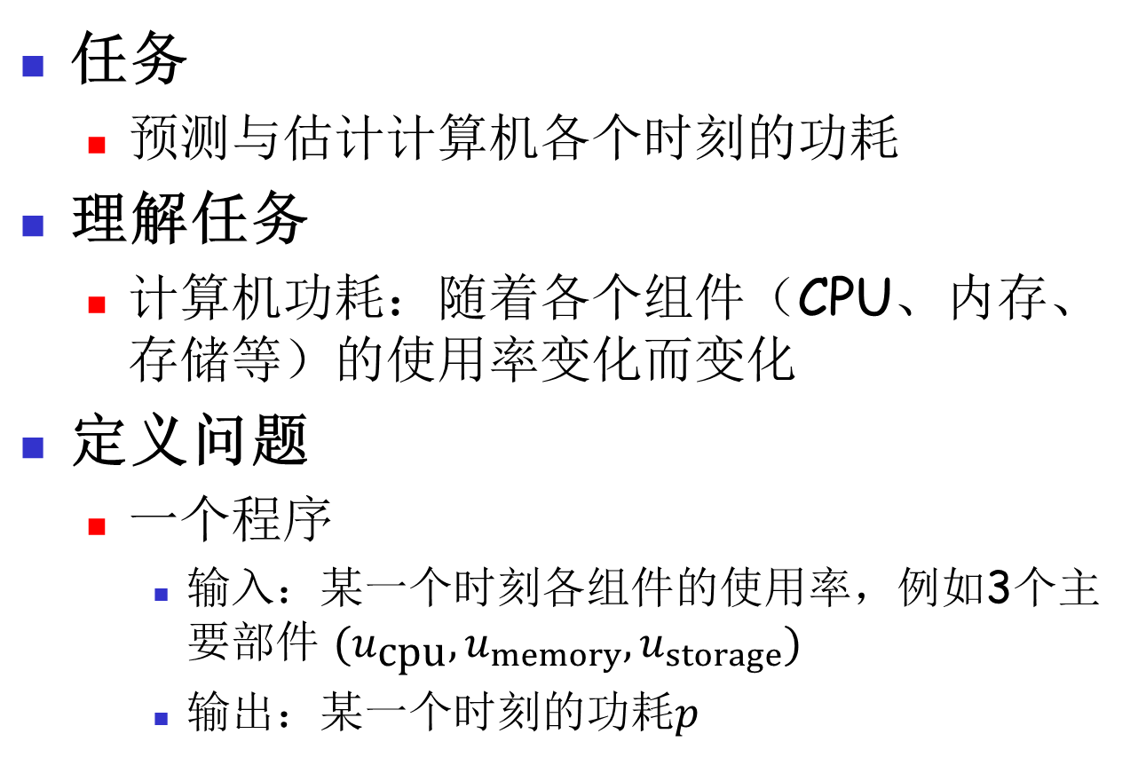
从一个例子开始
任务
  预测与估计计算机各个时刻的功耗
理解任务
  计算机功耗：随着各个组件（CPU、内存、存储等）的使用率变化而变化
定义问题
  一个程序
    输入：某一个时刻各组件的使用率，例如3个主要部件 $(u_{\text{cpu}},u_{memory},u_{storage})$
    输出：某一个时刻的功耗$p$

Slide 29
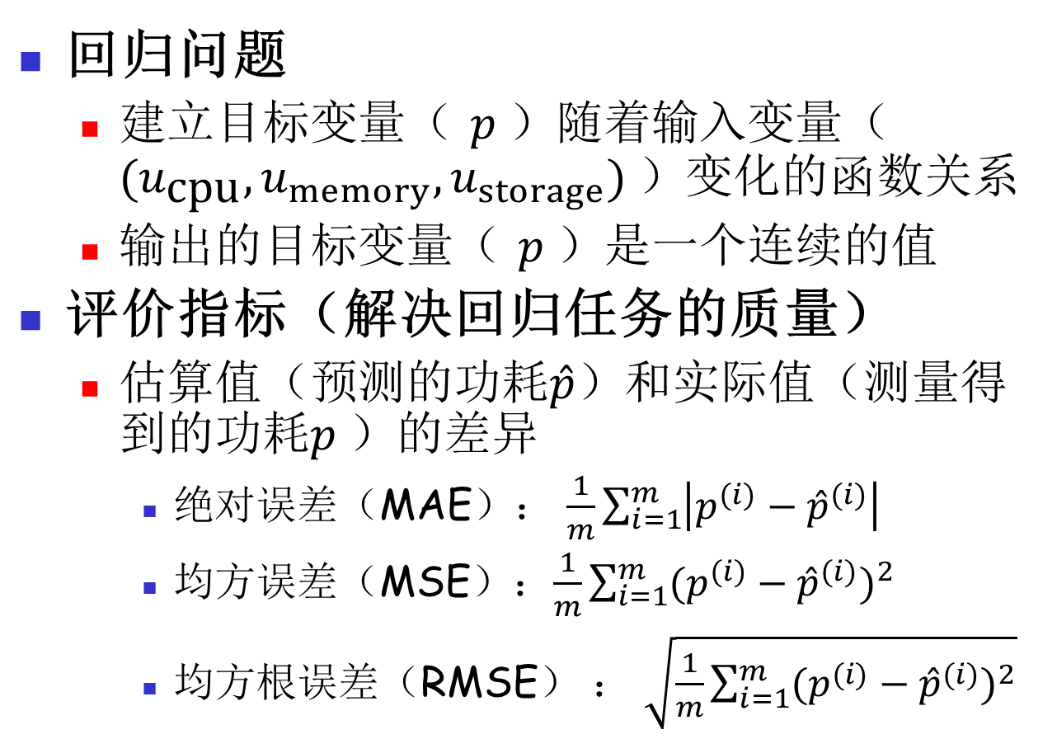
这是一个回归问题
回归问题
  建立目标变量（ $p$）随着输入变量（ $(u_{\text{cpu}},u_{memory},u_{storage})$）变化的函数关系
  输出的目标变量（ $p$）是一个连续的值
评价指标（解决回归任务的质量）
  估算值（预测的功耗$\hat{p}$）和实际值（测量得到的功耗$p$）的差异
    绝对误差（MAE）： $\frac{1}{m}\sum_{i=1}^{m}{\left|p^{(i)}−{\hat{p}}^{(i)}\right|}$
    均方误差（MSE）：$\frac{1}{m}\sum_{i=1}^{m}{{(p^{(i)}−{\hat{p}}^{(i)})}^{2}}$
    均方根误差（RMSE） ： $\sqrt{\frac{1}{m}\sum_{i=1}^{m}{{(p^{(i)}−{\hat{p}}^{(i)})}^{2}}}$

Slide 30
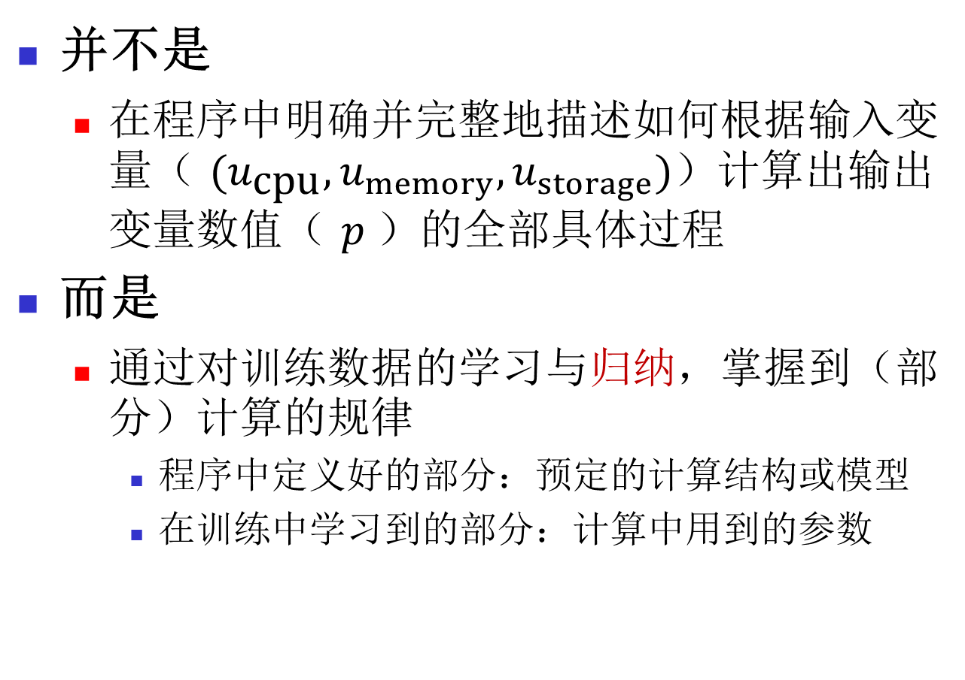
机器学习解决回归问题
并不是
  在程序中明确并完整地描述如何根据输入变量（ $(u_{\text{cpu}},u_{memory},u_{storage})$）计算出输出变量数值（ $p$）的全部具体过程
而是
  通过对训练数据的学习与归纳，掌握到（部分）计算的规律
    程序中定义好的部分：预定的计算结构或模型
    在训练中学习到的部分：计算中用到的参数

Slide 31
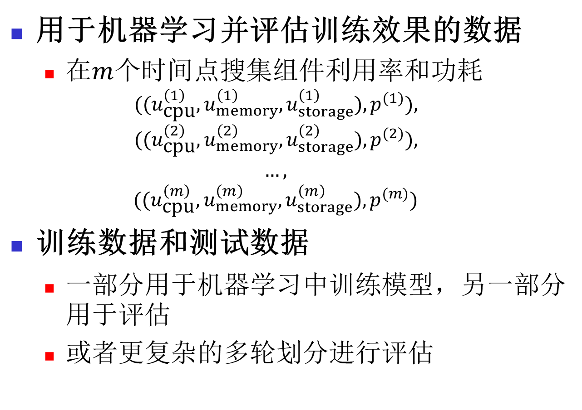
训练数据与测试/评估数据
用于机器学习并评估训练效果的数据
  在$m$个时间点搜集组件利用率和功耗
  $$((u_{\text{cpu}}^{\left(1\right)},u_{memory}^{\left(1\right)},u_{storage}^{\left(1\right)}),p^{(1)}),$$
  $$((u_{\text{cpu}}^{\left(2\right)},u_{memory}^{\left(2\right)},u_{storage}^{\left(2\right)}),p^{(2)}),$$
  $$…,$$
  $$((u_{\text{cpu}}^{\left(m\right)},u_{memory}^{\left(m\right)},u_{storage}^{\left(m\right)}),p^{(m)})$$
训练数据和测试数据
  一部分用于机器学习中训练模型，另一部分用于评估
  或者更复杂的多轮划分进行评估

Slide 32
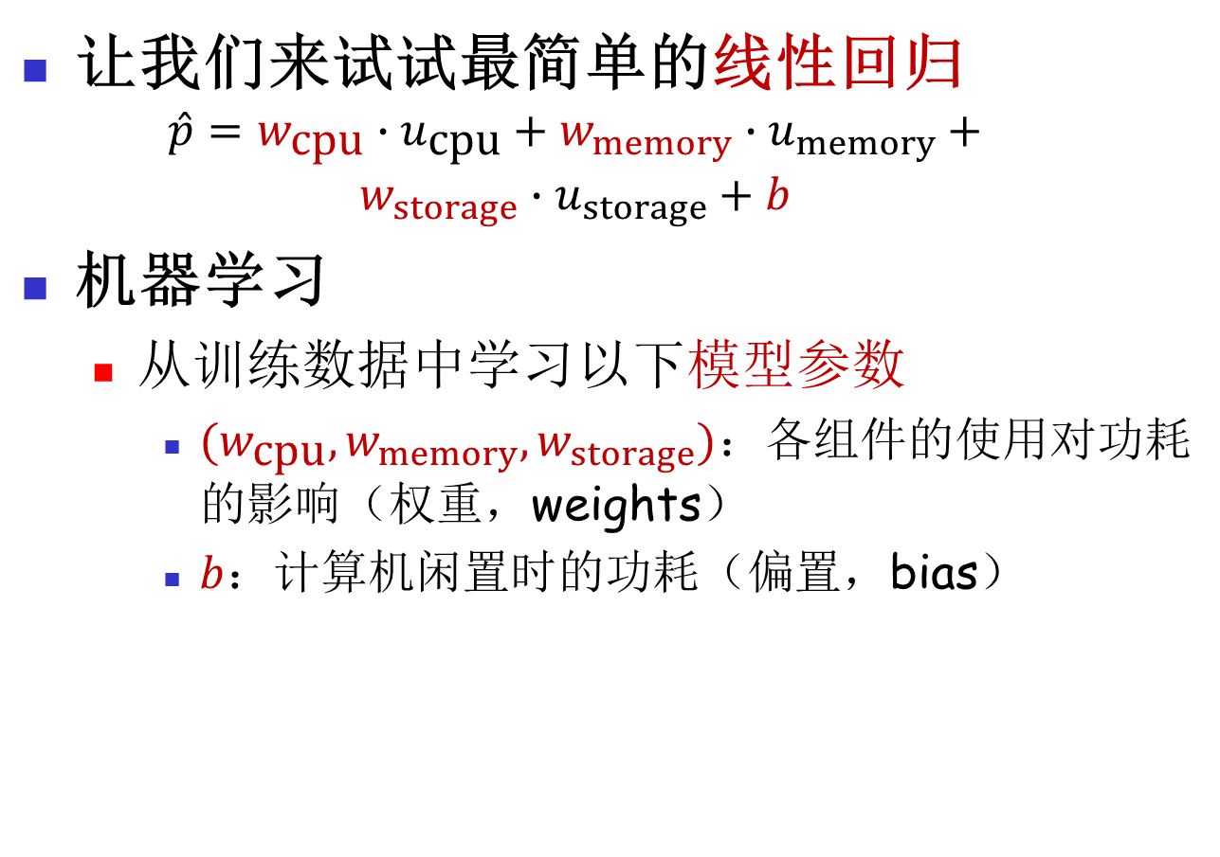
设计模型
让我们来试试最简单的线性回归
  $$\hat{p}=w_{\text{cpu}}∙u_{\text{cpu}}+w_{memory}∙u_{memory}+$$
  $$w_{storage}∙u_{storage}+b$$
机器学习
  从训练数据中学习以下模型参数
    $(w_{\text{cpu}},w_{memory},w_{storage})$：各组件的使用对功耗的影响（权重，weights）
    $b$：计算机闲置时的功耗（偏置，bias）

Slide 33
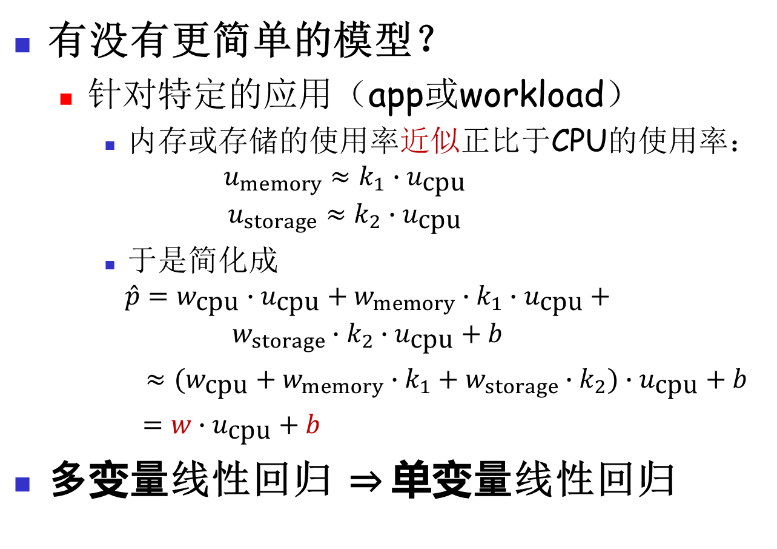
简化模型
有没有更简单的模型？
  针对特定的应用（app或workload）
    内存或存储的使用率近似正比于CPU的使用率：
    $$u_{memory}≈k_{1}∙u_{\text{cpu}}$$
    $$u_{storage}≈k_{2}∙u_{\text{cpu}}$$
    于是简化成
  $$\hat{p}=w_{\text{cpu}}∙u_{\text{cpu}}+w_{memory}∙k_{1}∙u_{\text{cpu}}+$$
  $$w_{storage}∙k_{2}∙u_{\text{cpu}}+b$$
  $≈(w_{\text{cpu}}+w_{memory}∙k_{1}+w_{storage}∙k_{2})∙u_{\text{cpu}}+b$
  $=w∙u_{\text{cpu}}+b$
多变量线性回归 ⇒ 单变量线性回归

Slide 34

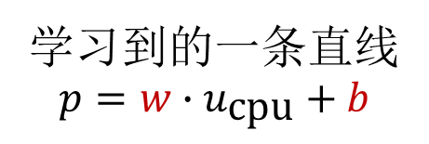

单变量线性回归的直观印象
$$p$$
训练数据
学习到的一条直线$p=$ $w∙u_{\text{cpu}}+b$
该直线尽可能地逼近训练数据
$$u_{\text{cpu}}$$

Slide 35
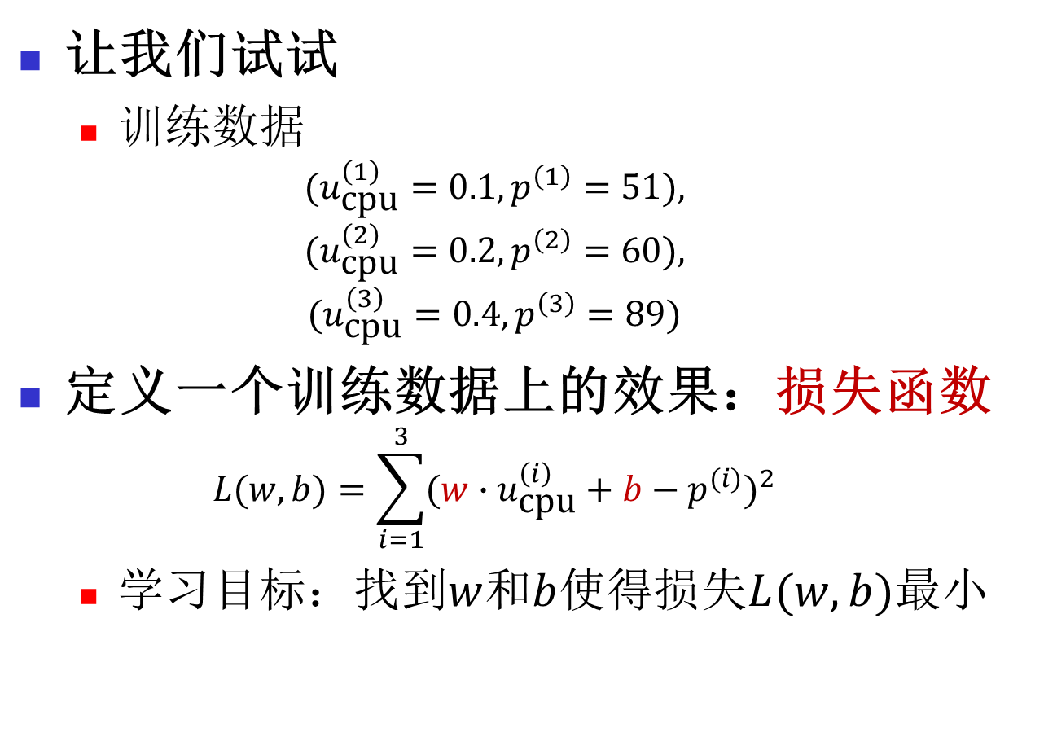
如何学习？
让我们试试
  训练数据
  $$(u_{\text{cpu}}^{\left(1\right)}=0.1,p^{\left(1\right)}=51),$$
  $$(u_{\text{cpu}}^{\left(2\right)}=0.2, p^{\left(2\right)}=60),$$
  $$(u_{\text{cpu}}^{\left(3\right)}=0.4, p^{\left(3\right)}=89)$$
定义一个训练数据上的效果：损失函数
  $$L(w,b)=\sum_{i=1}^{3}{{(w∙u_{\text{cpu}}^{\left(i\right)}+b−p^{(i)})}^{2}}$$
  学习目标：找到$w$和$b$使得损失$L(w,b)$最小

Slide 36
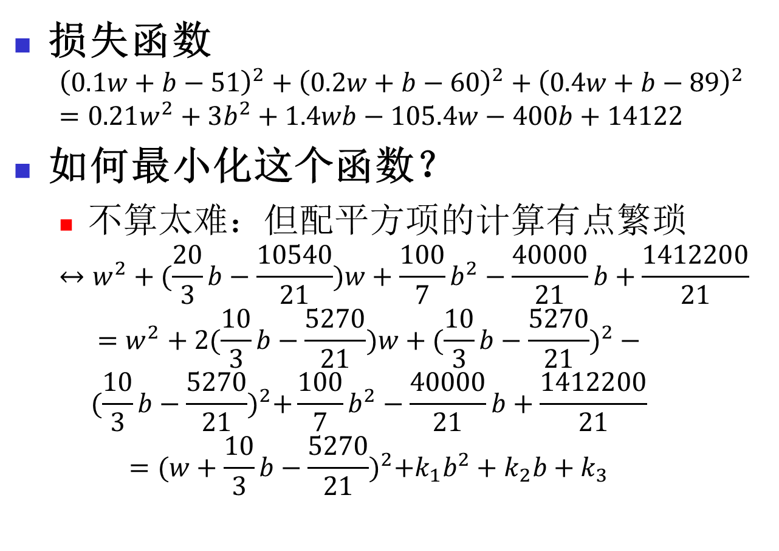
优化损失函数
损失函数
  $${\left(0.1w+b−51\right)}^{2}+{\left(0.2w+b−60\right)}^{2}+{\left(0.4w+b−89\right)}^{2}$$
  $$=0.21w^{2}+3b^{2}+1.4wb−105.4w−400b+14122$$
如何最小化这个函数？
  不算太难：但配平方项的计算有点繁琐
  $$↔w^{2}+(\frac{20}{3}b−\frac{10540}{21})w+\frac{100}{7}b^{2}−\frac{40000}{21}b+\frac{1412200}{21}$$
  $$=w^{2}+2(\frac{10}{3}b−\frac{5270}{21})w+({\frac{10}{3}b−\frac{5270}{21})}^{2}−$$
  $${(\frac{10}{3}b−\frac{5270}{21})}^{2}+\frac{100}{7}b^{2}−\frac{40000}{21}b+\frac{1412200}{21}$$
  $$={(w+\frac{10}{3}b−\frac{5270}{21})}^{2}+k_{1}b^{2}+k_{2}b+k_{3}$$

Slide 37
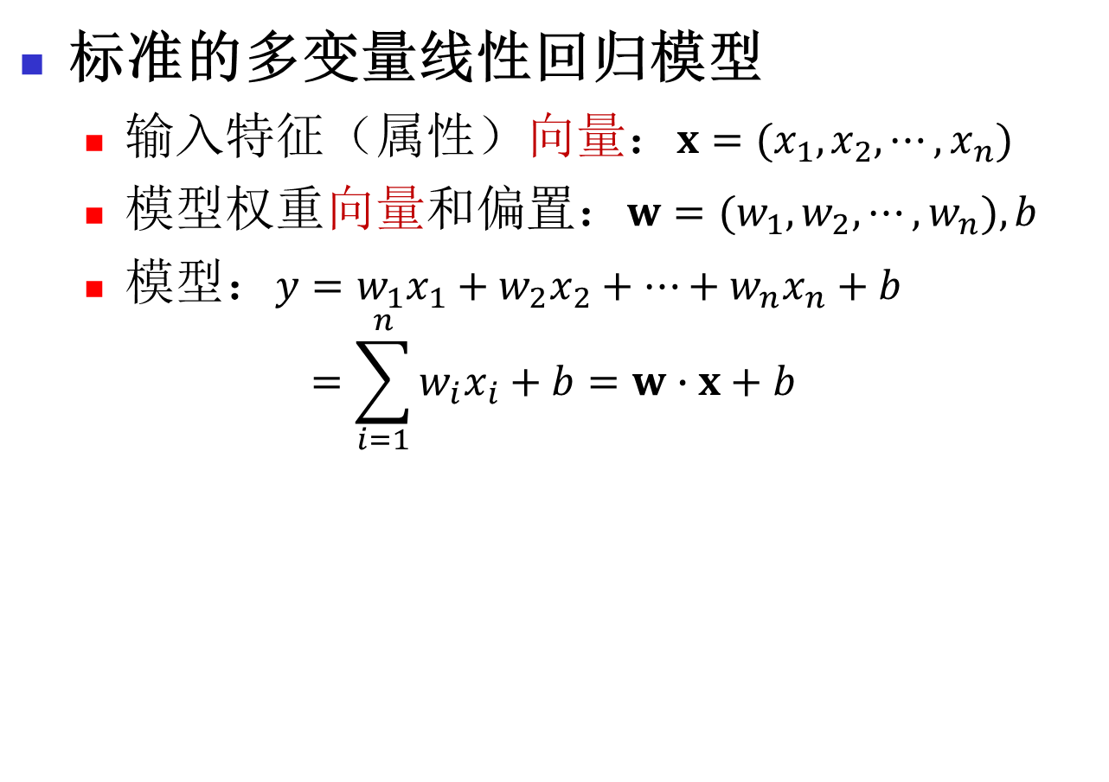
更通用的多变量线性回归 (1)
标准的多变量线性回归模型
  输入特征（属性）向量：$x=(x_{1},x_{2},⋯,x_{n})$
  模型权重向量和偏置：$w={(w}_{1},w_{2},⋯,w_{n}),b$
  模型：$y={w_{1}x}_{1}+{w_{2}x}_{2}+⋯+{w_{n}x}_{n}+b$
  $$=\sum_{i=1}^{n}{w_{i}x_{i}+b}=w∙x+b$$

Slide 38

更通用的多变量线性回归 (2)
训练数据
  $$x^{(1)}=(x_{1}^{(1)},x_{2}^{(1)},⋯,x_{n}^{(1)}),y^{(1)}$$
  $$x^{(2)}={(x}_{1}^{(2)},x_{2}^{(2)},⋯,x_{n}^{\left(2\right)}),y^{\left(2\right)}$$
  $$⋯$$
  $$x^{(m)}={(x}_{1}^{(m)},x_{2}^{(m)},⋯,x_{n}^{\left(m\right)}),y^{\left(m\right)}$$

Slide 39

更通用的多变量线性回归 (3)
理想中的状况
  $$w_{1}x_{1}^{(1)}+w_{2}x_{2}^{(1)}+⋯+w_{n}x_{n}^{\left(1\right)}+b=y^{(1)}$$
  $$w_{1}x_{1}^{(2)}+w_{2}x_{2}^{(2)}+⋯+w_{n}x_{n}^{\left(2\right)}+b=y^{(2)}$$
  $$⋯$$
  $$w_{1}x_{1}^{(m)}+w_{2}x_{2}^{(m)}+⋯+w_{n}x_{n}^{\left(m\right)}+b=y^{(m)}$$

Slide 40

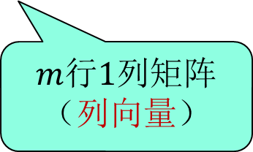
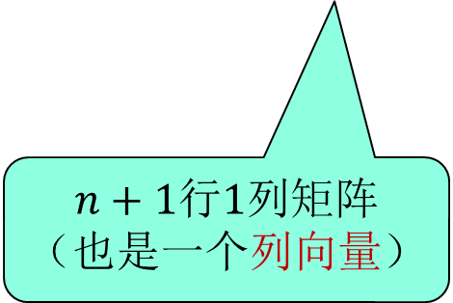
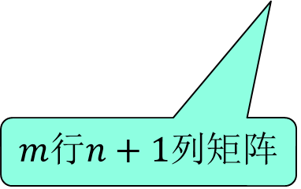
更通用的多变量线性回归 (3)
理想中的状况：矩阵表示
$$\left[\begin{matrix}x_{1}^{(1)} & x_{2}^{(1)} & \begin{matrix}⋯ & x_{n}^{\left(1\right)} & 1\end{matrix} \\ x_{1}^{(2)} & x_{2}^{(2)} & \begin{matrix}⋯ & x_{n}^{\left(2\right)} & 1\end{matrix} \\ \begin{matrix}⋮ \\ x_{1}^{(m)}\end{matrix} & \begin{matrix}⋮ \\ x_{2}^{(m)}\end{matrix} & \begin{matrix}\begin{matrix}⋱ \\ ⋯\end{matrix} & \begin{matrix}⋮ \\ x_{n}^{\left(m\right)}\end{matrix} & \begin{matrix}1 \\ 1\end{matrix}\end{matrix}\end{matrix}\right]\left[\begin{matrix}\begin{matrix}w_{1} \\ w_{2}\end{matrix} \\ \begin{matrix}⋮ \\ \begin{matrix}w_{n} \\ b\end{matrix}\end{matrix}\end{matrix}\right]=\left[\begin{matrix}\begin{matrix}y^{(1)} \\ y^{(2)}\end{matrix} \\ \begin{matrix}⋮ \\ y^{\left(m\right)}\end{matrix}\end{matrix}\right]$$
$m$行$1$列矩阵
（列向量）
$m$行$n+1$列矩阵
$n+1$行$1$列矩阵
（也是一个列向量）

Slide 41
更通用的多变量线性回归 (3)
理想中的状况：矩阵表示
$$\left[\begin{matrix}x_{1}^{(1)} & x_{2}^{(1)} & \begin{matrix}⋯ & x_{n}^{\left(1\right)} & 1\end{matrix} \\ x_{1}^{(2)} & x_{2}^{(2)} & \begin{matrix}⋯ & x_{n}^{\left(2\right)} & 1\end{matrix} \\ \begin{matrix}⋮ \\ x_{1}^{(m)}\end{matrix} & \begin{matrix}⋮ \\ x_{2}^{(m)}\end{matrix} & \begin{matrix}\begin{matrix}⋱ \\ ⋯\end{matrix} & \begin{matrix}⋮ \\ x_{n}^{\left(m\right)}\end{matrix} & \begin{matrix}1 \\ 1\end{matrix}\end{matrix}\end{matrix}\right]\left[\begin{matrix}\begin{matrix}w_{1} \\ w_{2}\end{matrix} \\ \begin{matrix}⋮ \\ \begin{matrix}w_{n} \\ b\end{matrix}\end{matrix}\end{matrix}\right]=\left[\begin{matrix}\begin{matrix}y^{(1)} \\ y^{(2)}\end{matrix} \\ \begin{matrix}⋮ \\ y^{\left(m\right)}\end{matrix}\end{matrix}\right]$$
$$w_{1}x_{1}^{(1)}+w_{2}x_{2}^{(1)}+⋯+w_{n}x_{n}^{\left(1\right)}+b=y^{(1)}$$

Slide 42

更通用的多变量线性回归 (3)
理想中的情况：矩阵表示
$$\left[\begin{matrix}x_{1}^{(1)} & x_{2}^{(1)} & \begin{matrix}⋯ & x_{n}^{\left(1\right)} & 1\end{matrix} \\ x_{1}^{(2)} & x_{2}^{(2)} & \begin{matrix}⋯ & x_{n}^{\left(2\right)} & 1\end{matrix} \\ \begin{matrix}⋮ \\ x_{1}^{(m)}\end{matrix} & \begin{matrix}⋮ \\ x_{2}^{(m)}\end{matrix} & \begin{matrix}\begin{matrix}⋱ \\ ⋯\end{matrix} & \begin{matrix}⋮ \\ x_{n}^{\left(m\right)}\end{matrix} & \begin{matrix}1 \\ 1\end{matrix}\end{matrix}\end{matrix}\right]\left[\begin{matrix}\begin{matrix}w_{1} \\ w_{2}\end{matrix} \\ \begin{matrix}⋮ \\ \begin{matrix}w_{n} \\ b\end{matrix}\end{matrix}\end{matrix}\right]=\left[\begin{matrix}\begin{matrix}y^{(1)} \\ y^{(2)}\end{matrix} \\ \begin{matrix}⋮ \\ y^{\left(m\right)}\end{matrix}\end{matrix}\right]$$
$$w_{1}x_{1}^{(2)}+w_{2}x_{2}^{(2)}+⋯+w_{n}x_{n}^{\left(2\right)}+b=y^{(2)}$$

Slide 43
更通用的多变量线性回归 (3)
理想中的状况：矩阵表示
$$\left[\begin{matrix}x_{1}^{(1)} & x_{2}^{(1)} & \begin{matrix}⋯ & x_{n}^{\left(1\right)} & 1\end{matrix} \\ x_{1}^{(2)} & x_{2}^{(2)} & \begin{matrix}⋯ & x_{n}^{\left(2\right)} & 1\end{matrix} \\ \begin{matrix}⋮ \\ x_{1}^{(m)}\end{matrix} & \begin{matrix}⋮ \\ x_{2}^{(m)}\end{matrix} & \begin{matrix}\begin{matrix}⋱ \\ ⋯\end{matrix} & \begin{matrix}⋮ \\ x_{n}^{\left(m\right)}\end{matrix} & \begin{matrix}1 \\ 1\end{matrix}\end{matrix}\end{matrix}\right]\left[\begin{matrix}\begin{matrix}w_{1} \\ w_{2}\end{matrix} \\ \begin{matrix}⋮ \\ \begin{matrix}w_{n} \\ b\end{matrix}\end{matrix}\end{matrix}\right]=\left[\begin{matrix}\begin{matrix}y^{(1)} \\ y^{(2)}\end{matrix} \\ \begin{matrix}⋮ \\ y^{\left(m\right)}\end{matrix}\end{matrix}\right]$$
$$w_{1}x_{1}^{(m)}+w_{2}x_{2}^{(m)}+⋯+w_{n}x_{n}^{\left(m\right)}+b=y^{(m)}$$

Slide 44
更通用的多变量线性回归 (3)
理想中的状况：矩阵表示
$$\left[\begin{matrix}x_{1}^{(1)} & x_{2}^{(1)} & \begin{matrix}⋯ & x_{n}^{\left(1\right)} & 1\end{matrix} \\ x_{1}^{(2)} & x_{2}^{(2)} & \begin{matrix}⋯ & x_{n}^{\left(2\right)} & 1\end{matrix} \\ \begin{matrix}⋮ \\ x_{1}^{(m)}\end{matrix} & \begin{matrix}⋮ \\ x_{2}^{(m)}\end{matrix} & \begin{matrix}\begin{matrix}⋱ \\ ⋯\end{matrix} & \begin{matrix}⋮ \\ x_{n}^{\left(m\right)}\end{matrix} & \begin{matrix}1 \\ 1\end{matrix}\end{matrix}\end{matrix}\right]\left[\begin{matrix}\begin{matrix}w_{1} \\ w_{2}\end{matrix} \\ \begin{matrix}⋮ \\ \begin{matrix}w_{n} \\ b\end{matrix}\end{matrix}\end{matrix}\right]=\left[\begin{matrix}\begin{matrix}y^{(1)} \\ y^{(2)}\end{matrix} \\ \begin{matrix}⋮ \\ y^{\left(m\right)}\end{matrix}\end{matrix}\right]$$
现实情况： $n+1$个未知数， $m$个等式
当$m>n+1$时，方程很可能无解

Slide 45

最小二乘法 (1)
优化训练数据上的均方差损失函数
$$L(w,b)=\sum_{i=1}^{m}{{(w∙x^{(i)}+b−y^{(i)})}^{2}}$$
解法：最小二乘法

Slide 46

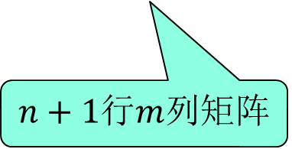
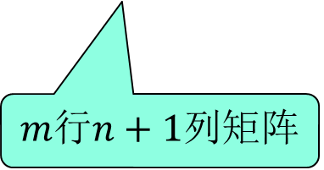

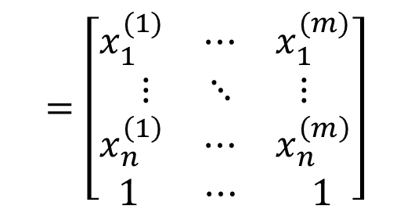
最小二乘法 (2)
矩阵转置
$$T$$
$$\left[\begin{matrix}\begin{matrix}x_{1}^{(1)} \\ ⋮ \\ x_{1}^{(m)}\end{matrix} & \begin{matrix}⋯ \\ ⋱ \\ ⋯\end{matrix} & \begin{matrix}\begin{matrix}x_{n}^{\left(1\right)} \\ ⋮ \\ x_{n}^{\left(m\right)}\end{matrix} & \begin{matrix}1 \\ ⋮ \\ 1\end{matrix}\end{matrix}\end{matrix}\right]$$
$$=\left[\begin{matrix}\begin{matrix}x_{1}^{(1)} & ⋯ & x_{1}^{(m)}\end{matrix} \\ \begin{matrix}\begin{matrix}⋮ & ⋱ & ⋮\end{matrix} \\ \begin{matrix}x_{n}^{\left(1\right)} & ⋯ & x_{n}^{\left(m\right)}\end{matrix} \\ \begin{matrix}1 & ⋯ & 1\end{matrix}\end{matrix}\end{matrix}\right]$$
$m$行$n+1$列矩阵
$n+1$行$m$列矩阵

Slide 47


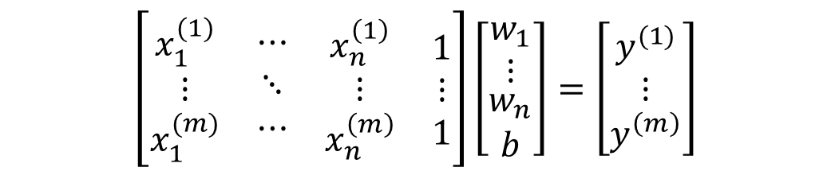
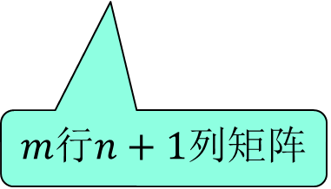

最小二乘法 (3)
理想中的状况
现在
$$\left[\begin{matrix}\begin{matrix}x_{1}^{(1)} \\ ⋮ \\ x_{1}^{(m)}\end{matrix} & \begin{matrix}⋯ \\ ⋱ \\ ⋯\end{matrix} & \begin{matrix}\begin{matrix}x_{n}^{\left(1\right)} \\ ⋮ \\ x_{n}^{\left(m\right)}\end{matrix} & \begin{matrix}1 \\ ⋮ \\ 1\end{matrix}\end{matrix}\end{matrix}\right]\left[\begin{matrix}w_{1} \\ ⋮ \\ \begin{matrix}w_{n} \\ b\end{matrix}\end{matrix}\right]=\left[\begin{matrix}y^{(1)} \\ ⋮ \\ y^{\left(m\right)}\end{matrix}\right]$$
$$\left[\begin{matrix}\begin{matrix}x_{1}^{(1)} & ⋯ & x_{1}^{(m)}\end{matrix} \\ \begin{matrix}\begin{matrix}⋮ & ⋱ & ⋮\end{matrix} \\ \begin{matrix}x_{n}^{\left(1\right)} & ⋯ & x_{n}^{\left(m\right)}\end{matrix} \\ \begin{matrix}1 & ⋯ & 1\end{matrix}\end{matrix}\end{matrix}\right]$$
$$\left[\begin{matrix}\begin{matrix}x_{1}^{(1)} \\ ⋮ \\ x_{1}^{(m)}\end{matrix} & \begin{matrix}⋯ \\ ⋱ \\ ⋯\end{matrix} & \begin{matrix}\begin{matrix}x_{n}^{\left(1\right)} \\ ⋮ \\ x_{n}^{\left(m\right)}\end{matrix} & \begin{matrix}1 \\ ⋮ \\ 1\end{matrix}\end{matrix}\end{matrix}\right]\left[\begin{matrix}w_{1} \\ ⋮ \\ \begin{matrix}w_{n} \\ b\end{matrix}\end{matrix}\right]$$
$n+1$行$m$列矩阵
$m$行$n+1$列矩阵

Slide 48
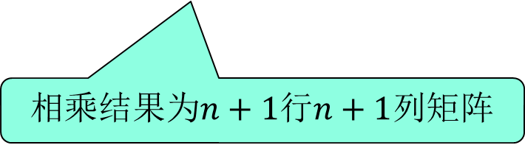
最小二乘法 (3)
理想中的状况
现在
$$\left[\begin{matrix}\begin{matrix}x_{1}^{(1)} \\ ⋮ \\ x_{1}^{(m)}\end{matrix} & \begin{matrix}⋯ \\ ⋱ \\ ⋯\end{matrix} & \begin{matrix}\begin{matrix}x_{n}^{\left(1\right)} \\ ⋮ \\ x_{n}^{\left(m\right)}\end{matrix} & \begin{matrix}1 \\ ⋮ \\ 1\end{matrix}\end{matrix}\end{matrix}\right]\left[\begin{matrix}w_{1} \\ ⋮ \\ \begin{matrix}w_{n} \\ b\end{matrix}\end{matrix}\right]=\left[\begin{matrix}y^{(1)} \\ ⋮ \\ y^{\left(m\right)}\end{matrix}\right]$$
$$\left[\begin{matrix}\begin{matrix}x_{1}^{(1)} & ⋯ & x_{1}^{(m)}\end{matrix} \\ \begin{matrix}\begin{matrix}⋮ & ⋱ & ⋮\end{matrix} \\ \begin{matrix}x_{n}^{\left(1\right)} & ⋯ & x_{n}^{\left(m\right)}\end{matrix} \\ \begin{matrix}1 & ⋯ & 1\end{matrix}\end{matrix}\end{matrix}\right]$$
$$\left[\begin{matrix}\begin{matrix}x_{1}^{(1)} \\ ⋮ \\ x_{1}^{(m)}\end{matrix} & \begin{matrix}⋯ \\ ⋱ \\ ⋯\end{matrix} & \begin{matrix}\begin{matrix}x_{n}^{\left(1\right)} \\ ⋮ \\ x_{n}^{\left(m\right)}\end{matrix} & \begin{matrix}1 \\ ⋮ \\ 1\end{matrix}\end{matrix}\end{matrix}\right]\left[\begin{matrix}w_{1} \\ ⋮ \\ \begin{matrix}w_{n} \\ b\end{matrix}\end{matrix}\right]$$
相乘结果为$n+1$行$n+1$列矩阵

Slide 49
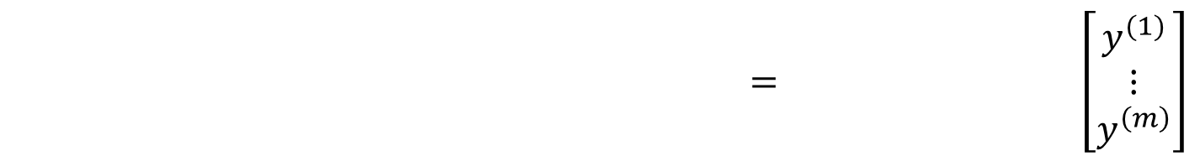
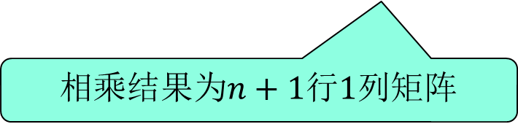

最小二乘法 (3)
理想中的状况
现在
$$\left[\begin{matrix}\begin{matrix}x_{1}^{(1)} \\ ⋮ \\ x_{1}^{(m)}\end{matrix} & \begin{matrix}⋯ \\ ⋱ \\ ⋯\end{matrix} & \begin{matrix}\begin{matrix}x_{n}^{\left(1\right)} \\ ⋮ \\ x_{n}^{\left(m\right)}\end{matrix} & \begin{matrix}1 \\ ⋮ \\ 1\end{matrix}\end{matrix}\end{matrix}\right]\left[\begin{matrix}w_{1} \\ ⋮ \\ \begin{matrix}w_{n} \\ b\end{matrix}\end{matrix}\right]=\left[\begin{matrix}y^{(1)} \\ ⋮ \\ y^{\left(m\right)}\end{matrix}\right]$$
$$\left[\begin{matrix}\begin{matrix}x_{1}^{(1)} & ⋯ & x_{1}^{(m)}\end{matrix} \\ \begin{matrix}\begin{matrix}⋮ & ⋱ & ⋮\end{matrix} \\ \begin{matrix}x_{n}^{\left(1\right)} & ⋯ & x_{n}^{\left(m\right)}\end{matrix} \\ \begin{matrix}1 & ⋯ & 1\end{matrix}\end{matrix}\end{matrix}\right]$$
$$\left[\begin{matrix}\begin{matrix}x_{1}^{(1)} \\ ⋮ \\ x_{1}^{(m)}\end{matrix} & \begin{matrix}⋯ \\ ⋱ \\ ⋯\end{matrix} & \begin{matrix}\begin{matrix}x_{n}^{\left(1\right)} \\ ⋮ \\ x_{n}^{\left(m\right)}\end{matrix} & \begin{matrix}1 \\ ⋮ \\ 1\end{matrix}\end{matrix}\end{matrix}\right]\left[\begin{matrix}w_{1} \\ ⋮ \\ \begin{matrix}w_{n} \\ b\end{matrix}\end{matrix}\right]$$
$$\left[\begin{matrix}\begin{matrix}x_{1}^{(1)} & ⋯ & x_{1}^{(m)}\end{matrix} \\ \begin{matrix}\begin{matrix}⋮ & ⋱ & ⋮\end{matrix} \\ \begin{matrix}x_{n}^{\left(1\right)} & ⋯ & x_{n}^{\left(m\right)}\end{matrix} \\ \begin{matrix}1 & ⋯ & 1\end{matrix}\end{matrix}\end{matrix}\right]$$
$=$ $\left[\begin{matrix}y^{(1)} \\ ⋮ \\ y^{\left(m\right)}\end{matrix}\right]$
相乘结果为$n+1$行$1$列矩阵

Slide 50
最小二乘法 (3)
理想中的状况
现在
$$\left[\begin{matrix}\begin{matrix}x_{1}^{(1)} \\ ⋮ \\ x_{1}^{(m)}\end{matrix} & \begin{matrix}⋯ \\ ⋱ \\ ⋯\end{matrix} & \begin{matrix}\begin{matrix}x_{n}^{\left(1\right)} \\ ⋮ \\ x_{n}^{\left(m\right)}\end{matrix} & \begin{matrix}1 \\ ⋮ \\ 1\end{matrix}\end{matrix}\end{matrix}\right]\left[\begin{matrix}w_{1} \\ ⋮ \\ \begin{matrix}w_{n} \\ b\end{matrix}\end{matrix}\right]=\left[\begin{matrix}y^{(1)} \\ ⋮ \\ y^{\left(m\right)}\end{matrix}\right]$$
$$\left[\begin{matrix}\begin{matrix}x_{1}^{(1)} & ⋯ & x_{1}^{(m)}\end{matrix} \\ \begin{matrix}\begin{matrix}⋮ & ⋱ & ⋮\end{matrix} \\ \begin{matrix}x_{n}^{\left(1\right)} & ⋯ & x_{n}^{\left(m\right)}\end{matrix} \\ \begin{matrix}1 & ⋯ & 1\end{matrix}\end{matrix}\end{matrix}\right]$$
$$\left[\begin{matrix}\begin{matrix}x_{1}^{(1)} \\ ⋮ \\ x_{1}^{(m)}\end{matrix} & \begin{matrix}⋯ \\ ⋱ \\ ⋯\end{matrix} & \begin{matrix}\begin{matrix}x_{n}^{\left(1\right)} \\ ⋮ \\ x_{n}^{\left(m\right)}\end{matrix} & \begin{matrix}1 \\ ⋮ \\ 1\end{matrix}\end{matrix}\end{matrix}\right]\left[\begin{matrix}w_{1} \\ ⋮ \\ \begin{matrix}w_{n} \\ b\end{matrix}\end{matrix}\right]$$
$$\left[\begin{matrix}\begin{matrix}x_{1}^{(1)} & ⋯ & x_{1}^{(m)}\end{matrix} \\ \begin{matrix}\begin{matrix}⋮ & ⋱ & ⋮\end{matrix} \\ \begin{matrix}x_{n}^{\left(1\right)} & ⋯ & x_{n}^{\left(m\right)}\end{matrix} \\ \begin{matrix}1 & ⋯ & 1\end{matrix}\end{matrix}\end{matrix}\right]$$
$=$ $\left[\begin{matrix}y^{(1)} \\ ⋮ \\ y^{\left(m\right)}\end{matrix}\right]$
结果： $n+1$个未知数，$n+1$个等式

Slide 51

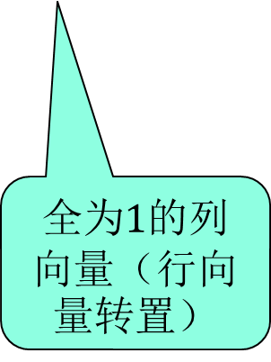
最小二乘法 (4)
简写：理想中的状况
$$\left[\begin{matrix}X & 1^{T}\end{matrix}\right]\left[\begin{matrix}w^{T} \\ b\end{matrix}\right]=\left[y^{T}\right]$$
矩阵（大写粗体）
全为$1$的列向量（行向量转置）

Slide 52
最小二乘法 (4)
简写：理想中的状况
$$\left[\begin{matrix}X & 1^{T}\end{matrix}\right]\left[\begin{matrix}w^{T} \\ b\end{matrix}\right]=\left[y^{T}\right]$$
列向量（行向量转置）
列向量（行向量转置）

Slide 53
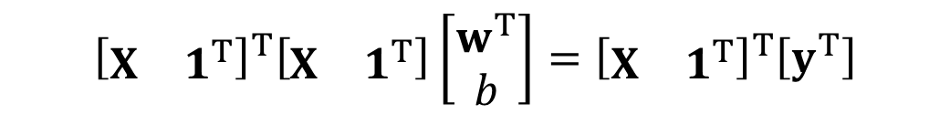
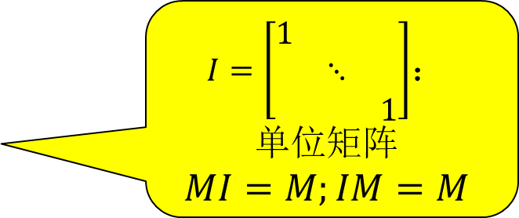

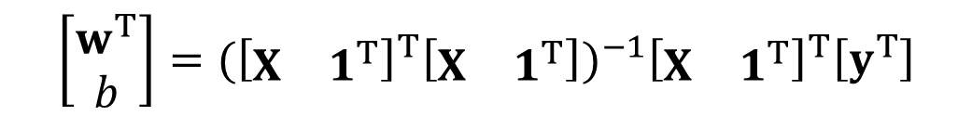
最小二乘法 (4)
简写：理想中的状况
简写：现在
$$\left[\begin{matrix}X & 1^{T}\end{matrix}\right]\left[\begin{matrix}w^{T} \\ b\end{matrix}\right]=\left[y^{T}\right]$$
$${\left[\begin{matrix}X & 1^{T}\end{matrix}\right]}^{T}\left[\begin{matrix}X & 1^{T}\end{matrix}\right]\left[\begin{matrix}w^{T} \\ b\end{matrix}\right]={\left[\begin{matrix}X & 1^{T}\end{matrix}\right]}^{T}\left[y^{T}\right]$$
$$\left[\begin{matrix}w^{T} \\ b\end{matrix}\right]={{({\left[\begin{matrix}X & 1^{T}\end{matrix}\right]}^{T}\left[\begin{matrix}X & 1^{T}\end{matrix}\right])}^{−1}\left[\begin{matrix}X & 1^{T}\end{matrix}\right]}^{T}\left[y^{T}\right]$$
$I=\left[\begin{matrix}1 & & \\ & ⋱ & \\ & & 1\end{matrix}\right]$：
单位矩阵
$$MI=M;IM=M$$
逆矩阵：想象成倒数。
$A^{−1}A=\left[\begin{matrix}1 & & \\ & ⋱ & \\ & & 1\end{matrix}\right]$

Slide 54


用计算机程序来计算
矩阵和向量的表示
  向量：一维数组
  矩阵：两维数组
矩阵向量乘法
  简单的计算使用循环
    优化的计算：使用并行计算（例如SIMD指令、GPU）
矩阵求逆
高斯消去法（行向量乘法加法计算）
$$\left[\begin{matrix}A & I\end{matrix}\right]$$
$$\left[\begin{matrix}I & A^{−1}\end{matrix}\right]$$

Slide 55
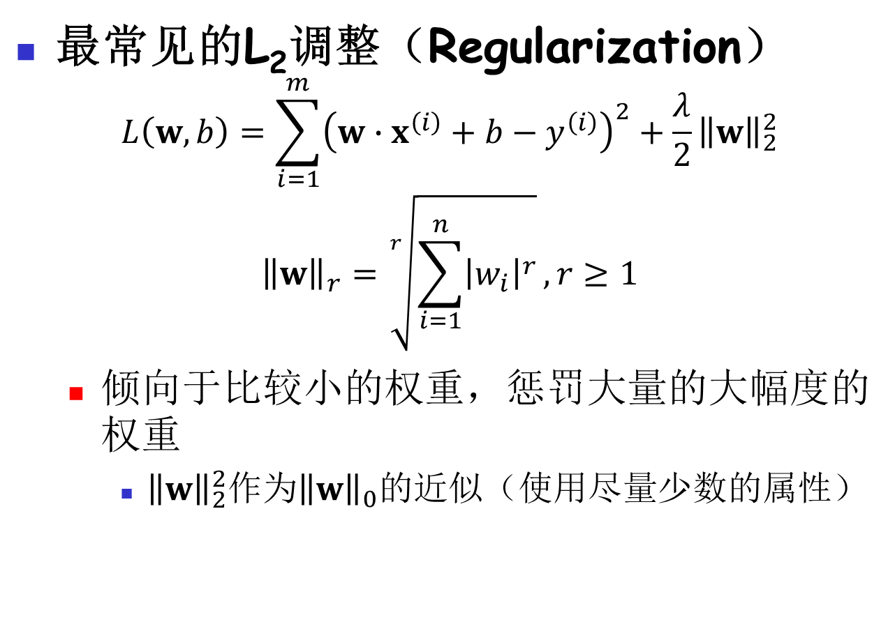
更进阶的损失函数：调整
最常见的L₂调整（Regularization）
$$L\left(w,b\right)=\sum_{i=1}^{m}{{\left(w∙x^{\left(i\right)}+b−y^{\left(i\right)}\right)}^{2}}+\frac{λ}{2}{\left\|w\right\|}_{2}^{2}$$
$${\left\|w\right\|}_{r}=\sqrt[r]{\sum_{i=1}^{n}{{\left|w_{i}\right|}^{r}}},r≥1$$
  倾向于比较小的权重，惩罚大量的大幅度的权重
    ${\left\|w\right\|}_{2}^{2}$作为${\left\|w\right\|}_{0}$的近似（使用尽量少数的属性）

Slide 56
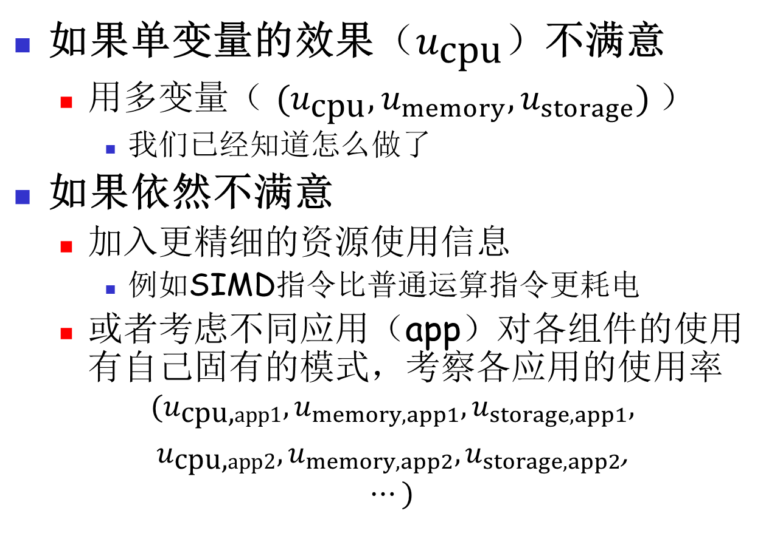
回到计算机功耗预测
如果单变量的效果$（u_{\text{cpu}}）$不满意
  用多变量（ $(u_{\text{cpu}},u_{memory},u_{storage})$）
    我们已经知道怎么做了
如果依然不满意
  加入更精细的资源使用信息
    例如SIMD指令比普通运算指令更耗电
  或者考虑不同应用（app）对各组件的使用有自己固有的模式，考察各应用的使用率
    $$(u_{\text{cpu}\text{,}app1},u_{memory,app1},u_{storage,app1},$$
    $u_{\text{cpu}\text{,}app2},u_{memory,app2},u_{storage,app2}$,
    $$⋯)$$

Slide 57
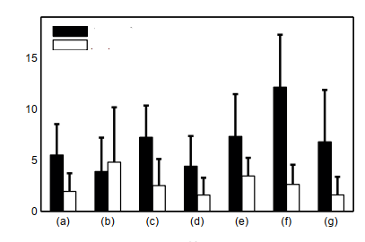
一个实例
基本模型
改进：考察各应用资源利用率
误差（W）
不同应用的混合
来自：A. Kansal, F. Zhao, J. Liu, N. Kothari, & A. A. Bhattacharya. 2010. Virtual machine power metering and provisioning. In Proceedings of the 1st ACM symposium on Cloud computing (SoCC ‘10), 39–50.

Slide 58
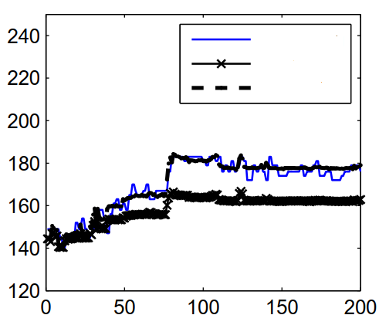
一个实例
实测
基本模型
改进
功耗（W）
改进的模型更准确，但需要更细致的（每个应用的）资源使用信息和来自于更多样化的训练场景的信息
时间（s）
来自：A. Kansal, F. Zhao, J. Liu, N. Kothari, & A. A. Bhattacharya. 2010. Virtual machine power metering and provisioning. In Proceedings of the 1st ACM symposium on Cloud computing (SoCC ‘10), 39–50.

Slide 59
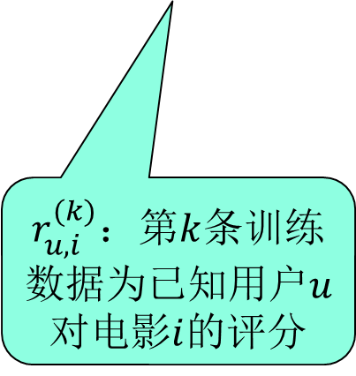
拓展应用：推荐系统
Netflix用户对电影的偏好和评分
 | 电影1 | 电影2 | 电影3
用户1 | 8 | 3
用户2 | 7 |  | 9
用户3 |  | 5 | 8
用户4 | 2 |  | 3
$r_{u,i}^{(k)}$：第$k$条训练数据为已知用户$u$对电影$i$的评分

Slide 60
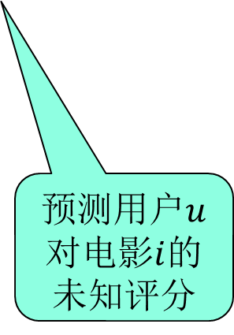
拓展应用：推荐系统
Netflix用户对电影的偏好和评分
 | 电影1 | 电影2 | 电影3
用户1 | 8 | 3 | ?
用户2 | 7 | ? | 9
用户3 | ? | 5 | 8
用户4 | 2 | ? | 3
预测用户$u$对电影$i$的未知评分

Slide 61
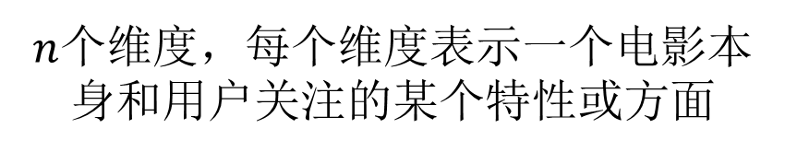
矩阵分解模型 (1)
$n$个维度，每个维度表示一个电影本身和用户关注的某个特性或方面
维度 | 电影本身 | 用户关注
1 | 是否为恐怖片 | 是否喜欢恐怖片

Slide 62
矩阵分解模型 (1)
$n$个维度，每个维度表示一个电影本身和用户关注的某个特性或方面
维度 | 电影本身 | 用户关注
1 | 是否为恐怖片 | 是否喜欢恐怖片
2 | 某个演员出镜率和表现 | 是否关注某个演员

Slide 63
矩阵分解模型 (1)
$n$个维度，每个维度表示一个电影本身和用户关注的某个特性或方面
维度 | 电影本身 | 用户关注
1 | 是否为恐怖片 | 是否喜欢恐怖片
2 | 某个演员出镜率和表现 | 是否关注某个演员
3 | 为某个导演执导 | 偏好某个导演的影片

Slide 64
矩阵分解模型 (1)
$n$个维度，每个维度表示一个电影本身和用户关注的某个特性或方面
维度 | 电影本身 | 用户关注
1 | 是否为恐怖片 | 是否喜欢恐怖片
2 | 某个演员出镜率和表现 | 是否关注某个演员
3 | 为某个导演执导 | 偏好某个导演的影片
… | … | …

Slide 65
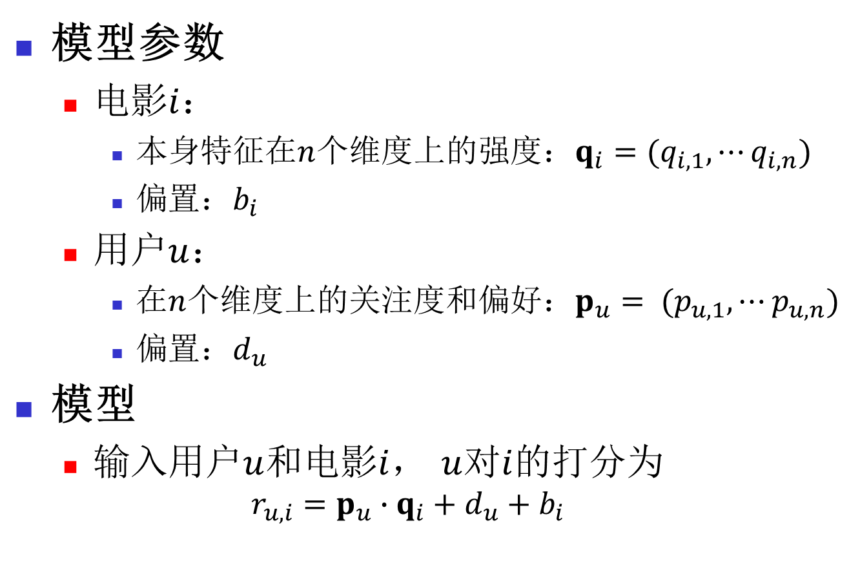
矩阵分解模型 (2)
模型参数
  电影$i$：
    本身特征在$n$个维度上的强度：$q_{i}=(q_{i,1},⋯q_{i,n})$
    偏置：$b_{i}$
  用户$u$：
    在$n$个维度上的关注度和偏好：$p_{u}= (p_{u,1},⋯p_{u,n})$
    偏置：$d_{u}$
模型
  输入用户$u$和电影$i$， $u$对$i$的打分为
  $$r_{u,i}=p_{u}∙q_{i}+d_{u}+b_{i}$$

Slide 66







矩阵分解模型 (3)
$$q_{1}^{T}$$
$$q_{2}^{T}$$
$$q_{3}^{T}$$
 | 电影1 | 电影2 | 电影3
用户1 | 8 | 3
用户2 | 7 |  | 9
用户3 |  | 5 | 8
用户4 | 2 |  | 3
$$p_{1}$$
$$p_{2}$$
$$p_{3}$$
$$p_{4}$$

Slide 67







矩阵分解模型 (3)
$$q_{1}^{T}$$
$$q_{1}^{T}$$
$$q_{2}^{T}$$
$$q_{2}^{T}$$
$$q_{3}^{T}$$
$$q_{3}^{T}$$
 | 电影1 | 电影2 | 电影3
用户1 | 8 | 3
用户2 | 7 |  | 9
用户3 |  | 5 | 8
用户4 | 2 |  | 3
$$p_{1}$$
$$p_{1}$$
$$p_{2}$$
$$p_{2}$$
$$p_{3}$$
$$p_{3}$$
$$p_{4}$$
$$p_{4}$$
依靠已知的评分来训练用户和电影参数

Slide 68










矩阵分解模型 (3)
$$q_{1}^{T}$$
$$q_{1}^{T}$$
$$q_{2}^{T}$$
$$q_{2}^{T}$$
$$q_{2}^{T}$$
$$q_{3}^{T}$$
$$q_{3}^{T}$$
 | 电影1 | 电影2 | 电影3
用户1 | 8 | 3
用户2 | 7 | ? | 9
用户3 |  | 5 | 8
用户4 | 2 |  | 3
$$u_{1}$$
$$p_{1}$$
$$u_{2}$$
$$p_{2}$$
$$u_{2}$$
$$u_{3}$$
$$p_{3}$$
$$u_{4}$$
$$p_{4}$$
依靠训练所得的用户和电影参数来计算未知评分

Slide 69




矩阵分解模型 (3)
$$q_{1}^{T}$$
$$q_{1}^{T}$$
$$q_{2}^{T}$$
$$q_{2}^{T}$$
$$q_{3}^{T}$$
$$q_{3}^{T}$$
$$q_{3}^{T}$$
 | 电影1 | 电影2 | 电影3
用户1 | 8 | 3 | ?
用户2 | 7 |  | 9
用户3 |  | 5 | 8
用户4 | 2 |  | 3
$$u_{1}$$
$$p_{1}$$
$$u_{1}$$
$$u_{2}$$
$$p_{2}$$
$$u_{3}$$
$$p_{3}$$
$$u_{4}$$
$$p_{4}$$
依靠训练所得的用户和电影参数来计算未知评分

Slide 70

训练：交替最小二乘 (1)
将模型参数初始化为随机数值
训练电影参数$q_{i},b_{i}$
  假定当前的用户参数$p_{u},d_{u}$为模型输入而非模型参数：这就成了一个线性回归模型
    $$r_{u,i}=q_{i}∙p_{u}+b_{i}+d_{u}$$
  将对第$i$部电影所有已知的$m$个用户的打分用作训练数据，优化损失函数
  $$L(q_{i},b_{i})=\frac{1}{m}\sum_{k=1}^{m}{{(q_{i}∙p_{u^{\left(k\right)}}+b_{i}+d_{u^{\left(k\right)}}−r_{u^{\left(k\right)},i}^{(k)})}^{2}}$$
  使用最小二乘法

Slide 71

训练：交替最小二乘 (2)
训练用户参数$p_{u},d_{u}$
  假定当前的电影参数$q_{i},b_{i}$为模型输入而非模型参数：又是另一个线性回归模型
    $$r_{u,i}=p_{u}∙q_{i}+d_{u}+b_{i}$$
  将对第$u$个用户对所有已知的$m$部电影的打分用作训练数据，优化损失函数
  $$L(p_{u},d_{u})=\frac{1}{m}\sum_{k=1}^{m}{{(p_{u}∙q_{i^{\left(k\right)}}+d_{u}+q_{i^{\left(k\right)}}−r_{u,i^{(k)} }^{(k)})}^{2}}$$
  继续使用最小二乘法
重复以上过程直至收敛

Slide 72
基于矩阵分解模型的推荐系统
矩阵分解模型
  可以想象成双向线性回归
在Netflix主办的推荐系统公开比赛中
  矩阵分解模型优于经典的相似度比较模型
    成为21世纪前10年的主流推荐模型

Slide 73
今天的总结
机器学习
  在成熟的条件下成为人工智能的主流
线性回归
  用权重和偏置预测一个输出的连续值
  学习方法：最小化均方差函数，最小二乘法
    记住矩阵、向量等概念
使用回归模型
  根据任务的特性作出恰当的（甚至是富有创造力的）选择

Slide 74
The End

